Slide 1

2020
气象数据
分析系统
WEATHER
ANALYZE AND PREDICT SYSTEM
START

Slide 2
目录 CONTENT
团队信息
项目概述
分块简介
拓展创新
WHO WE ARE?
WHAT HAVE WE DONE?
HOW HAVE WE DONE?
WHY HAVE WE DONE?

Slide 3
01
PART ONE
团队信息
成员介绍
项目分工

Slide 4
成员介绍
组长 张璞
组员 栗明磊
组员 朱书勤
组员 徐奕珂
组员 程雨桐
组织协调
前后端搭建
模块交互
微服务架构
持续集成
持续交付
DevOps & GitOps
Hadoop配置
数据清洗
预测算法
前端搭建
项目管理
文档撰写
前端搭建
文档撰写
216

Slide 5
项目流程
01
需求分析与概要设计
2020.06.29-2020.06.30
人员工作分配与时间规划
02
2020.06.29-2020.06.30
03
分块开发与模块整合
2020.06.30-2020.07.07
功能补充与系统测试
04
2020.07.08-2020.07.13
05
项目总结与文档撰写
2020.07.11-2020.07.13
答辩准备
06
2020.07.11-2020.07.12

Slide 6
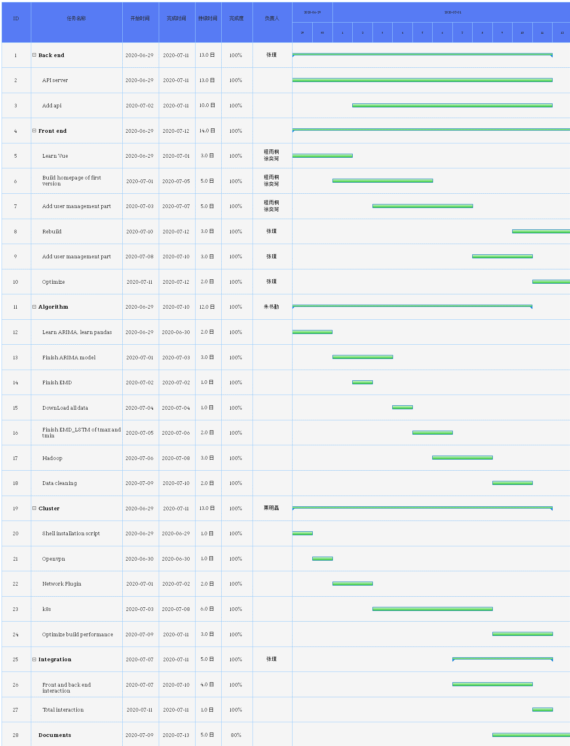
项目进度管理（甘特图）
项目前期
分块学习对应知识，
分块开发
项目中期
发挥小组成员优势，
互帮互助
项目后期
分步整合，共同协作
禁止摸鱼

Slide 7
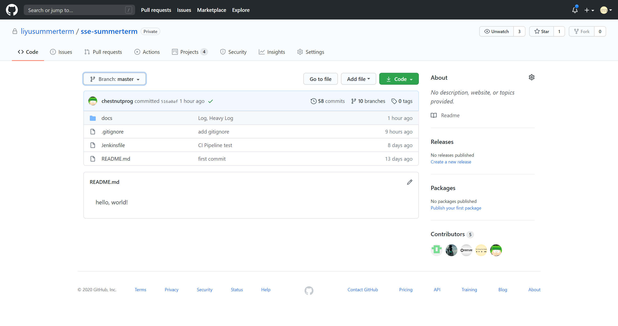
项目协作
代码统一用git进行管理

Slide 8
02
PART TWO
项目概述
模块设计
功能介绍

Slide 9
前后端架构
前端
Vue.js
后端
算法
Python + Flask
Tensorflow + keras＋PyEMD
数据库
mysql

Slide 10
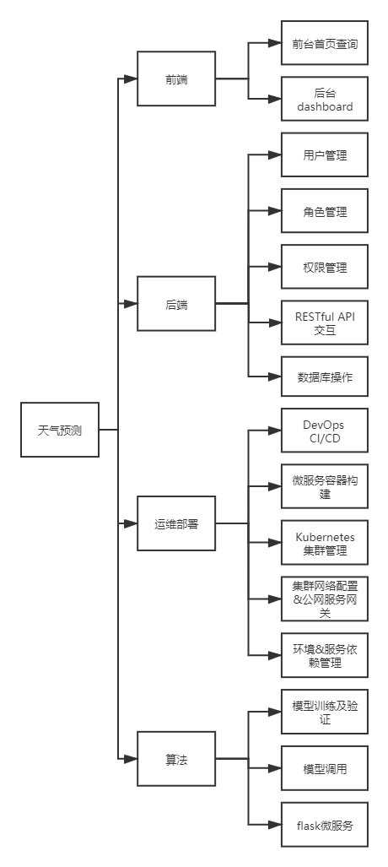
系统整体架构
前端
后端
运维部署
算法

Slide 11
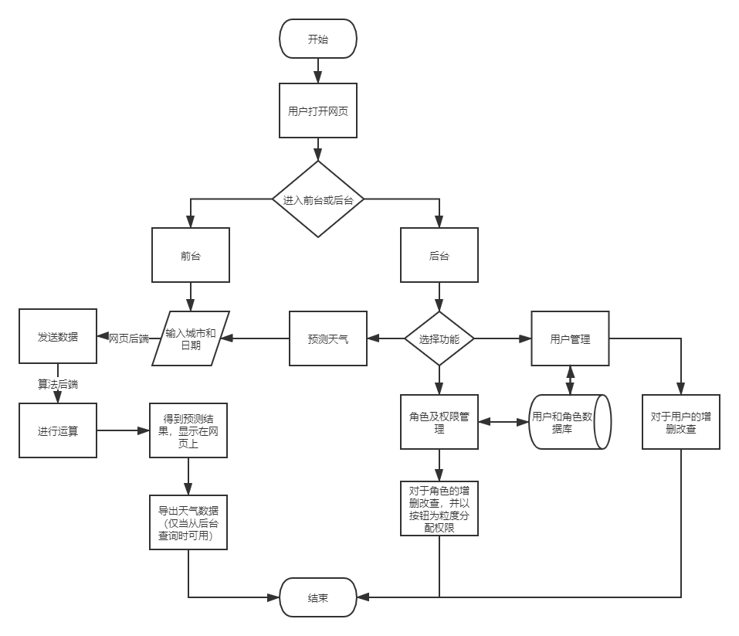
系统处理流程

Slide 12



真正的微服务
容器化
持续集成/持续交付
简化部署，易于管理，依赖简单，易于扩展
真正的DevOps,自动化构建，自动化测试
自动化部署一条龙
Kubernetes
平滑升级
适合大量容器的集群自动化部署，管理，维护
0服务中断时间，客户无感知升级
OpenVPN
Across the Great Wall, we can reach every corner in the world

Slide 13
03
PART THREE
分块简介
前端
算法
交互
后端
集群

Slide 14
后端技术栈
WebSocket
(Tensorflow+keras)&lstm
保持长连接，方便客户端与服务端随时联系
算法预测准确性高、训练和使用模型简便
RESTful api
JWT Token
以一种优雅的方式访问资源
无状态的Token技术，安全性高，易于维护
MySQL数据库
PyEMD经验模态分析
稳妥地存储所有数据
将天气数据先进性EMD分解，获取其固有经验模态和白噪声
216

Slide 15
前端
Vue.js + Vuex + webpack + echarts

Slide 16
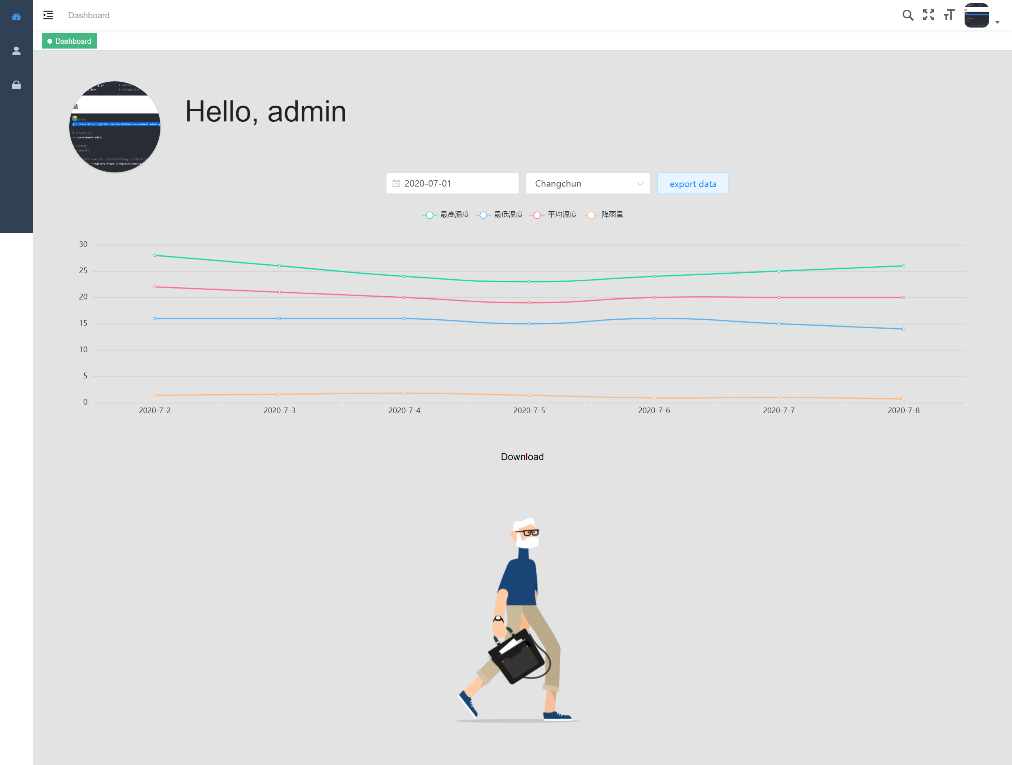
交互
框架：Element-ui
美观且好用

Slide 17
后端技术栈
WebSocket
(Tensorflow+keras)&lstm
保持长连接，方便客户端与服务端随时联系
算法预测准确性高、训练和使用模型简便
RESTful api
JWT Token
以一种优雅的方式访问资源
无状态的Token技术，安全性高，易于维护
MySQL数据库
稳妥地存储所有数据
216

Slide 18
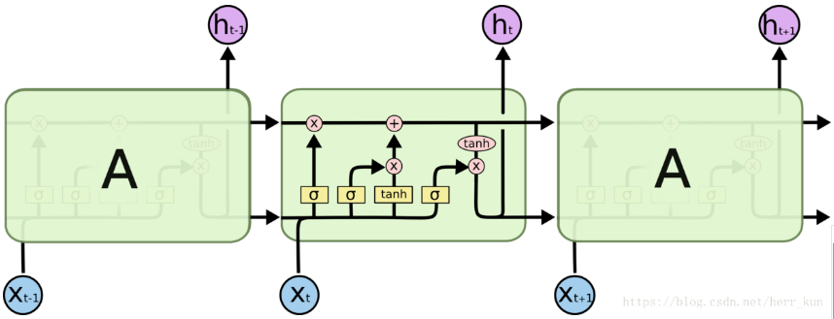
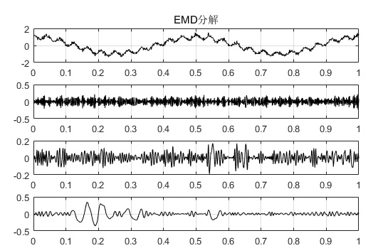
算法
Empirical Mode Decomposition
经验模态分析
技术方法
Long Short-Term Memory
长短期记忆网络

Slide 19
采用双层LSTM
Notes:
第一层的隐藏输出作为第二层的时间步的输入.

Slide 20
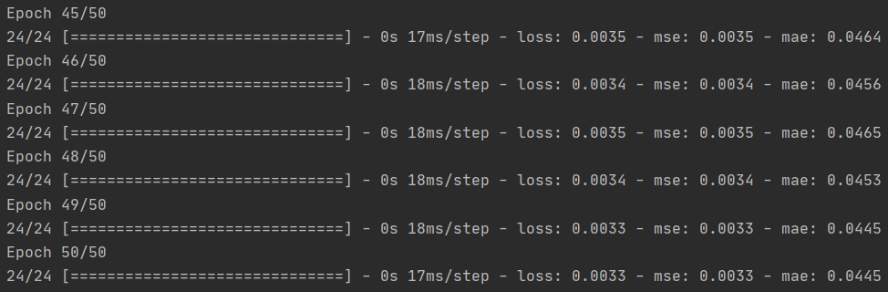
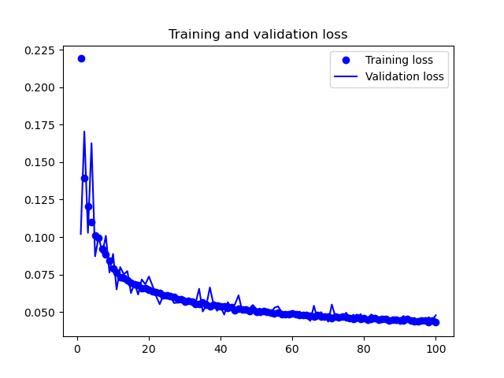
算法
选择了LSTM得以很好的降低loss
调整参数使得最终mse和mae非常小
Notes:
LSTM通过细胞状态记忆信息。LSTM通过输入门、遗忘门、输出门引入sigmoid函数并结合tanh函数，添加求和操作，减少梯度消失和梯度爆炸的可能性。
LSTM既能够处理短期依赖问题，又能够处理长期依赖问题。

Slide 21
04
PART FOUR
拓展创新
拓展功能
创新思想

Slide 22
拓展功能
导出气象数据报表
精确到按钮粒度的权限划分
方便用户获取气象数据，进行下一步处理
可实现更精准的权限控制
使用Vue.js和Vuex
更好的预测算法
便于进行数据绑定和数据状态管理
进行EMD分解后再使用双层Lstm，使得预测结果具有更优秀的准确度

Slide 23
2020
气象数据
分析系统
WE WILL BE BETTER
感谢聆听！
END

